Slide 2
Aula 10: Introdução ao Angular e TypeScript
Prof. Dr. Rafael Moreno

Slide 3
Dependências
Git: https://git-scm.com/
Node.js: https://nodejs.org (representa um ambiente de execução do JavaScript fora do browser e também inclui o npm, um gerenciador de pacotes)
VisualCode: https://code.visualstudio.com/

Slide 4
Angular
O Angular é um framework para o desenvolvimento de software front-end.
Utiliza tecnologias padrão do contexto web como HTML, CSS e uma linguagem de programação como JavaScript ou TypeScript.
Desenvolvido pelo Google, pode serdividido suas história em duas fases: o angular 1 ou angularjs e o angular 2, angular 2+ ou apenas Angular.
O Angular é um framework feito para desenvolvimento web, mais especificamente de SPA (Single Page Applications – Aplicações de página única) tanto para desktop quanto mobile.
Suas principais características são que ele já traz um conjunto bem completo, com rotas, módulos, pipes, diretivas, entre outras coisas para facilitar o desenvolvimento no dia a dia.
Ele adota o Typescript como linguagem.

Slide 5
Single Page Applications (SPA)
São aplicações cuja funcionalidade está concentrada em uma única página. Ao invés de recarregar toda a página ou redirecionar o usuário para uma página nova, apenas o conteúdo principal é atualizado de forma assíncrona, mantendo toda a estrutura da página estática.
Imagine um dashboard, em que os menus lateral e superior são os mesmos para todas as telas da aplicação. Ao clicar em uma opção como “Cadastro de produtos”, o usuário não precisaria recarregar toda a página para ver que no fim apenas o conteúdo central mudou. Para evitar isso, mantemos os menus fixos e alteramos apenas a parte do meio, em que estarão os formulários, tabelas, etc.
Além de otimizar a performance da aplicação, reduzindo o conteúdo a ser carregado, as SPAs têm foco na experiência do usuário, que lida com uma interface mais rápida.

Slide 6
Sintaxe da linguagem de comando CLI
O Angular CLI é uma ferramenta de interface de linha de comando que você usa para inicializar, desenvolver, criar scaffold e manter aplicativos Angular diretamente de um shell de comando.
A sintaxe do comando é mostrada da seguinte forma:
ng commandNameOrAlias requiredArg [ optionalArg ][options]

Slide 7
Instalação e criação de um novo projeto
Instalar Angular CLI
npm install -g @angular/cli
Criar novo projeto
ng new <<nome_do_seu_projeto>>
Abrir pasta do projeto e executar
cd <<nome_do_seu_projeto>>
ng serve --open
No navegador, abra http://localhost:4200/ para ver o novo aplicativo em execução.

Slide 8
Comandos ou Alias
COMANDO | PSEUDÔNIMO | DESCRIÇÃO
add |  | Adiciona suporte para uma biblioteca externa ao seu projeto.
analytics |  | Configura a coleta de métricas de uso do Angular CLI. Verhttps://angular.io/cli/usage-analytics-gathering.
build | b | Compila um aplicativo Angular em um diretório de saída denominado dist / no caminho de saída fornecido. Deve ser executado de dentro de um diretório do espaço de trabalho.
config |  | Recupera ou define valores de configuração Angular no arquivo angular.json para a área de trabalho.
deploy |  | Chama o construtor de implementação para um projeto especificado ou para o projeto padrão na área de trabalho.
doc | d | Abre a documentação oficial do Angular (angular.io) em um navegador e procura uma determinada palavra-chave.
e2e | e | Constrói e fornece um aplicativo Angular e, em seguida, executa testes de ponta a ponta.
extract-i18n | i18n-extract xi18n | Extrai mensagens i18n do código-fonte.
generate | g | Gera e / ou modifica arquivos com base em um esquema.
help |  | Lista os comandos disponíveis e suas descrições curtas.
lint | l | Executa ferramentas de linting no código do aplicativo Angular em uma determinada pasta de projeto.
new | n | Crie um espaço de trabalho angular.
run |  | Executa um destino do Architect com uma configuração de construtor customizada opcional definida em seu projeto.
serve | s | Constrói e atende seu aplicativo, reconstruindo as alterações do arquivo.
test | t | Executa testes de unidade em um projeto.
update |  | Atualiza seu aplicativo e suas dependências. Verhttps://update.angular.io/
version | v | Saída da versão CLI Angular.

Slide 9
Adicionando Bootstrap
Instalação bootstrap
npm install bootstrap
Componentes bootstrap/Angular (não irei utilizar por enquanto)
ng add @ng-bootstrap/ng-bootstrap

Slide 10
TypeScript
O TypeScript é uma linguagem de programação fortemente tipada que se baseia em JavaScript.
Ele adiciona sintaxe adicional ao JavaScript.
O código TypeScript é convertido em JavaScript, que é executado em qualquer lugar que o JavaScript seja executado: em um navegador, em Node.js entre outros.

Slide 11
Vantagens do TypeScript
A principal vantagem do TypeScript em relação ao JavaScript, é adição de recursos importantes e úteis para a construção de projetos em larga escala, como:
Tipagem estática, forte e automática
Orientação a objetos
E a possibilidade de descobrir e corrigir erros em tempo real durante o desenvolvimento.
Apesar de ter sido criado pela Microsoft, o TypeScript é um projeto de código-aberto, com intensa participação da comunidade. Você pode saber mais sobre a linguagem, ler a documentação e testar sua utilização diretamente no navegador pelo site oficial.
RESUMINDO: Temos todas as funcionalidades do Javascript no Typescript acrescidas de várias outras funcionalidades que caracterizam o Typescript. Na hora de compilar o código, todo Typescript é convertido/transpilado para Javascript.
Notes:
Tipagem estática significa que os tipos das variáveis de um programa são explicitamente definidos no código e, portanto, conhecidos/checados em tempo de compilação.

Slide 12
TypeScript: tipagem estática
No TypeScript, os tipos são inferidos de forma implícita, mas também podemos explicitar o tipo.
Por exemplo:
let numeroQualquer: number;
Devido a tipagem estática, se tentarmos atribuir um valor do tipo string ao atributo numeroQualquer, receberemos um erro.

Slide 13
TypeScript: tipagem estática
Outro exemplo (tipagem implícita)
let frase= ‘teste’;
frase = 98.5; // não é válido a atribuição do tipo number para um tipo string.

Slide 14
Tipo de dados no TypeScript
Number: Todos os números com ou sem ponto flutuante.
String: Alfanumérico.
Boolean: true ou false.
Any: Um tipo que pode ser modificado para qualquer outro tipo presente na linguagem, seja string, number, boolean ou qualquer outra coisa.
Array: Tipo Array dentro da linguagem, pode ser criado de duas formas:
let list: number[ ] = [2, 3, 5, 7];
var list: Array<number> = [2, 3, 5, 7, 11]

Slide 15
Tipo de dados no TypeScript
Tuple: Permitem expressar um array com um número fixo de elementos cujos tipos são conhecidos, mas não precisam ser os mesmos.
let array: [string, number]; x = [“Hello”, 10];
Enum: Tipo que permite declarar um conjunto valores nomeados e constantes pré-definidos.
enum Cor { VERMELHO, VERDE, AZUL, }
let cor: Cor = Cor.Azul;

Slide 16
Orientação a Obejtos no TypeScript
Classe
class Exemplo {
// atributos
// construtor
// getter e setters
// outros métodos
}

Slide 17
Orientação a Obejtos no TypeScript
Herança
class ClasseBase {
nome: string;
constructor(nome: string) {
this.nome = nome;
}
print(msg: string = ‘Classe Base’) {
console.log(msg)
}
}
class ClasseHerdeira extends ClasseBase {
constructor(nome: string) {
super(nome)
}
print(msg: string = ‘Classe Herdeira’) {
super.print(msg);
}
}

Slide 18
Orientação a Obejtos no TypeScript
Encapsulamento
class ClasseExemplo {
private _nome: string
get nome(): string {
return this._nome;
}
set nome(nome:string): void {
this._nome = nome;
}
}

Slide 19
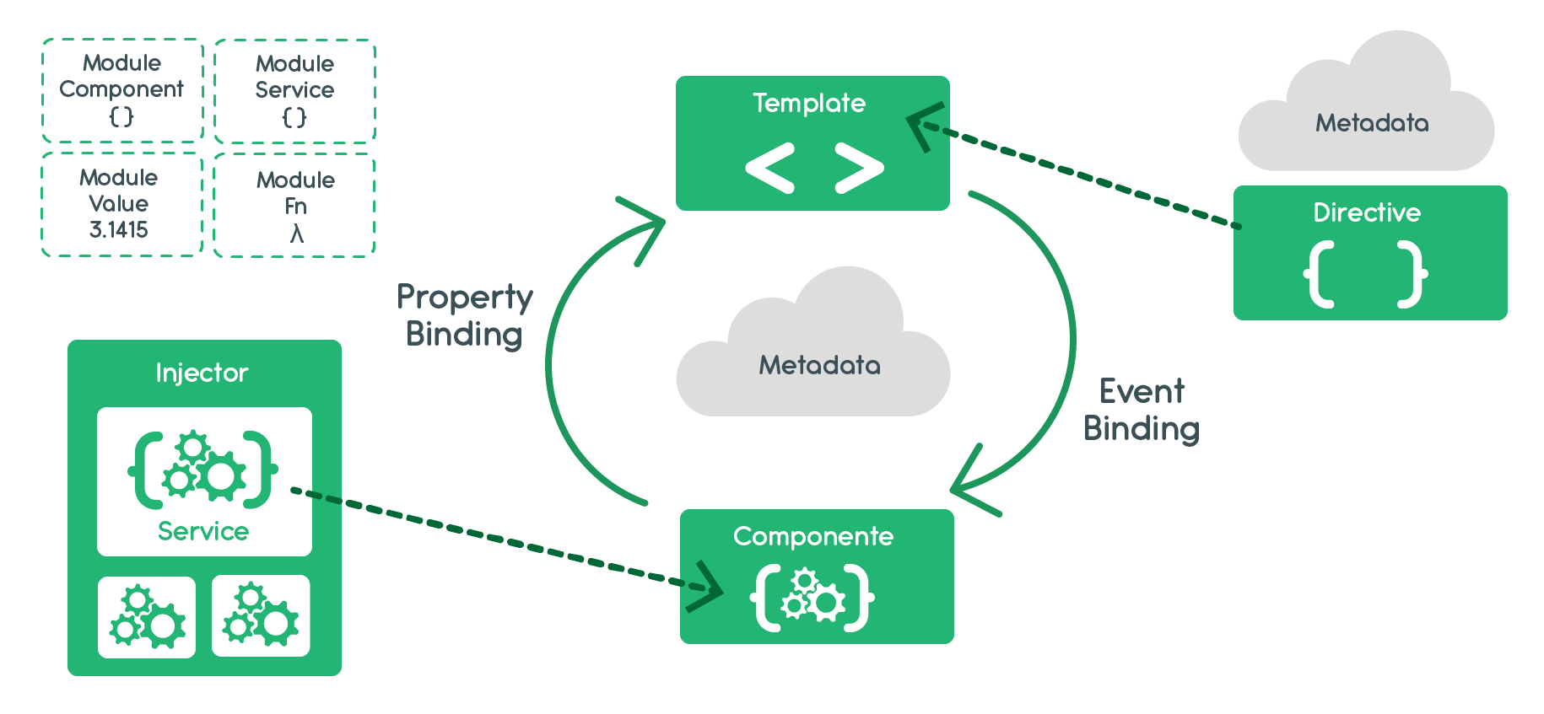
Elementos de um projeto Angular
Módulos
Componentes
Templates
Metadata
Data binding
Diretivas
Serviços
Injeção de dependências

Slide 20
Componentes
Os componentes são os blocos de construção de IU mais básicos de um aplicativo Angular. Um aplicativo Angular contém uma árvore de componentes, na qual esses encapsulam comportamentos e regras.
Um componente deve pertencer a um Módulo para que esteja disponível para outro componente ou aplicativo. Para torná-lo membro de um NgModule, liste-o no campo declarations.
Um componente é composto de 3 itens:
Template HTML
CSS
Uma classe que gerencia as propriedades e comportamentos

Slide 21
Componentes
Exemplo de componente:
Barra de tarefas com menus de navegação
Listagem de dados com paginação, utilizado em todas as pesquisas do sistema
Entrada de texto com máscara e validações (telefone, CPF, CEP)
Tela: Listagem de usuário, cadastro de usuário...

Slide 22
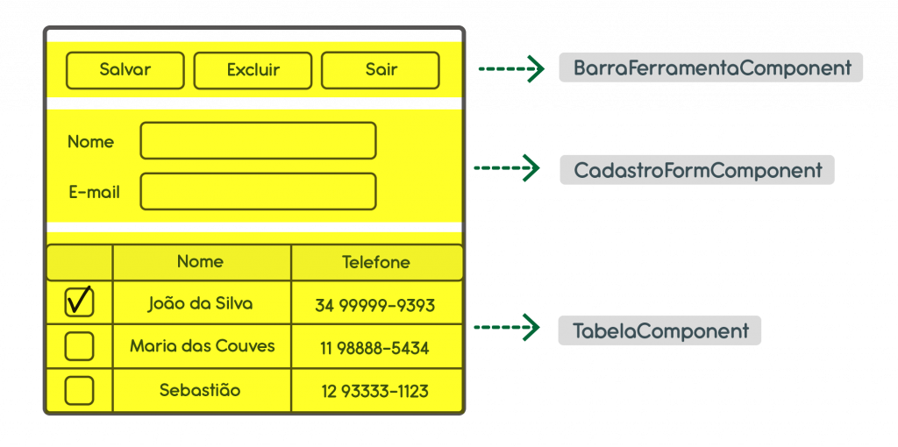
Componentes

Slide 23
Componentes
Criando um componente:
ng generate component NomeComponente
Exemplo
ng g component MenuSuperior
ng g c Rodape
ng g c Calculadora

Slide 24
Módulo
Configura o injetor, o compilador e ajuda a organizar o projeto.
Um NgModule é uma classe que descreve como compilar o modelo de um componente e como criar um injetor em tempo de execução.
Ele identifica os próprios componentes, diretivas e canais do módulo, tornando alguns deles públicos, por meio da propriedade, para que componentes externos possam usá-los.
Criar Módulo
ng g module NomeModulo

Slide 25
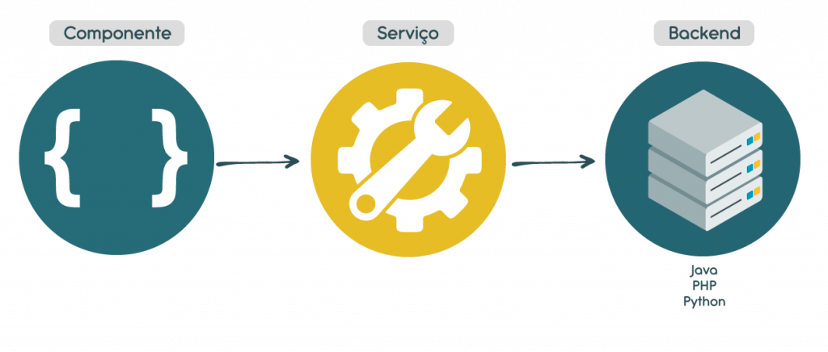
Serviço
Os serviços são criados para concentrar todas as regras de negócio da aplicação. Cada serviço pode ser usado por mais de um componente.
Normalmente acontece utilizamos os serviços para encapsular o código responsável por regras com um propósito específico, como por exemplo para recuperar ou submeter dados em uma API.

Slide 26
Injeção de dependência
Esse padrão permite deixar as classes de componentes mais limpas e eficientes, delegando tarefas complexas e regras de negócios para os serviços.
Injeção de dependências é o processo de prover as instâncias necessárias que uma determinada classe precisa para ser instanciada e utilizada, deixando um menor acoplamento entre as classes.
@Component({
selector: 'app-user-detail',
templateUrl: './user-detail.component.html',
})
export class UserDetailComponent {
constructor(private route: ActivatedRoute) {}
}

Slide 27
Data binding
A vinculação de dados (Data binding) mantém sua página atualizada automaticamente com base no estado do seu aplicativo. Você usa vinculação de dados para especificar coisas como a origem de uma imagem, o estado de um botão ou dados de um usuário específico.
O Angular fornece três categorias de vinculação de dados de acordo com a direção do fluxo de dados:
Source to view
View to source
two way sequence of view to source to view

Slide 28
Data binding
From source to View
Unidirecional, da fonte de dados para a visualização
Usado para: Interpolação, propriedade, atributo, class ou style
{{expression}}
[target]="expression"
From view to source
Unidirecional, da visualização para a fonte de dados
Usado para eventos
(target)="statement"
Two Way
Bidirecional (Mão dupla)
[(target)]="expression" bindon-target="expression"

Slide 29
Data binding
Tipos de ligação diferentes de interpolação({{}}) têm um nome de destino à esquerda do sinal de igual. O destino de uma associação é uma propriedade ou evento, que você coloca entre colchetes [] ou parênteses (), ou ambos [()].
A pontuação de ligação de [], (), [()], e o prefixo especifica o sentido do fluxo de dados.
Use [] para ligar da fonte à visualização.
Use () para ligar da visualização à fonte.
Use [()] para vincular em uma sequência bidirecional de visualização à fonte para visualização.

Slide 30
Destinos do data binding
O destino de uma vinculação de dados pode ser uma propriedade, um evento ou um nome de atributo.
Cada membro público de uma diretiva de origem está automaticamente disponível para vinculação em uma expressão ou instrução de modelo.

Slide 31
Destinos do data binding
MODELO | ALVO | EXEMPLOS
Propriedade | Propriedade do elemento, Propriedade do componente e Propriedade da diretiva | <img [alt]="hero.name" [src]="heroImageUrl"> <app-hero-detail [hero]="currentHero"></app-hero-detail> <div [ngClass]="{'special': isSpecial}"></div>
Evento | Elementevent, Componentevent e deretiva event | <button type="button" (click)="onSave()">Save</button> <app-hero-detail (deleteRequest)="deleteHero()"></app-hero-detail> <div (myClick)="clicked=$event" clickable>click me</div>
Bidirecional | Evento e propriedade | <input [(ngModel)]="name">
Atributo | Atributo | <button type="button" [attr.aria-label]="help">help</button>
Classe | Class propriedade | <div [class.special]="isSpecial">Special</div>
Estilo | Style propriedade | <button type="button" [style.color]="isSpecial ? 'red' : 'green'">

Slide 32
Diretivas
As diretivas são usadas com componentes, principalmente para criar tags personalizadas em uma aplicação Angular.
Existem muitas diretivas prontas que podemos usar e também podemos criar nossas próprias diretivas. Algumas diretivas podem mudar completamente a estrutura da saída do template do componente.
Essas diretivas podem alterar o layout do DOM adicionando e removendo elementos DOM de visualização.
Podemos classificar essas diretivas em estruturais :
NgIf
NgFor
NgSwitch, NgSwitchWhen, NgSwitchDefault
Diretivas não estruturais :
NgClass
NgStyle
NgControlName
NgModel

Slide 33
NgIf
Uma diretiva estrutural que inclui condicionalmente um modelo baseado no valor de uma expressão. Quando a expressão é avaliada como verdadeira, o Angular renderiza o modelo fornecido na clausula then e, quando falso ou nulo, o Angular renderiza o modelo fornecido em uma cláusula else (opcional). O modelo padrão para a cláusula else está em branco.

Slide 34
NgIf - Exemplo
Formulário simples com sintaxe abreviada:
<div *ngIf="condition">Content to render when condition is true.</div>
Formulário com um bloco "else":
<div *ngIf="condition; else elseBlock">Content to render when condition is true.</div>
<ng-template #elseBlock>Content to render when condition is false.</ng-template>
Forma abreviada com blocos "then" e "else":
<div *ngIf="condition; then thenBlock else elseBlock"></div>
<ng-template #thenBlock>Content to render when condition is true.</ng-template>
<ng-template #elseBlock>Content to render when condition is false.</ng-template>

Slide 35
NgFor
Uma diretiva estrutural que renderiza um modelo para cada item em uma coleção. A diretiva é colocada em um elemento, que se torna o pai dos modelos clonados.
Exemplo abreviado:
<li *ngFor="let item of items; index as i”>…</li>
Exemplo versão expandida:
<ng-template ngFor let-item [ngForOf]="items" let-i="index" [ngForTrackBy]="trackByFn"> <li>...</li> </ng-template>

Slide 36
NgFor
NgForOf fornece valores exportados que podem ser alias para variáveis ​​locais:
index: number: O índice do item atual no iterável.
count: number: O comprimento do iterável.
first: boolean: Verdadeiro quando o item é o primeiro item no iterável.
last: boolean: Verdadeiro quando o item é o último item no iterável.
even: boolean: Verdadeiro quando o item tem um índice par no iterável.
odd: boolean: Verdadeiro quando o item tem um índice ímpar no iterável.
Exemplo
<li *ngFor="let user of users; index as i; first as isFirst"> {{i}}/{{users.length}}. {{user}} <span *ngIf="isFirst">default</span> </li>

Slide 37
NgSwitch, NgSwitchWhen, NgSwitchDefault
<container-element [ngSwitch]="switch_expression">
<some-element *ngSwitchCase="match_expression_1">...</some-element>
<some-element *ngSwitchCase="match_expression_2">...</some-element>
<some-other-element *ngSwitchCase="match_expression_3">...</some-other-element>
<some-element *ngSwitchDefault>...</some-element>
</container-element>

Slide 38
NgModel
O FormControl rastreia o valor, a interação do usuário e o status de validação do controle e mantém a exibição sincronizada com o modelo. Se usado em um formulário pai, a diretiva também se registra no formulário como um controle filho. Esta diretiva é usada sozinha ou como parte de um formulário maior. Para ativá-la utilize o ngModel
Se você tiver uma ligação unidirecional ngModel com [] ele altera o valor do modelo de domínio na classe de componente definirá o valor na exibição.
Se você tiver uma associação bidirecional com [()], o valor na interface do usuário sempre será sincronizado com o modelo de domínio em sua classe.

Slide 39
NgModel
Usando ngModel em um controle autônomo
<input [(ngModel)]="name" #ctrl="ngModel" required>
<p>Value: {{ name }}</p>
<p>Valid: {{ ctrl.valid }}</p>
<button (click)="setValue()">Set value</button>
export class SimpleNgModelComp {
name: string = '';
setValue() {
this.name = 'Nancy';
}
}

Slide 40
NgModel com formulário
Ao usar as tags ngModel dentro <form>, você também precisará fornecer um atributo name para que o controle possa ser registrado com o formulário pai com esse nome.
No contexto de um formulário pai, geralmente é desnecessário incluir a associação unidirecional ou bidirecional, pois o formulário pai sincroniza o valor para você. Você acessa suas propriedades exportando-as para uma variável de modelo local usando ngForm como ( ). Use a variável #f="ngForm" quando necessário o envio do formulário.
Se você precisar preencher os valores iniciais em seu formulário, usar uma associação unidirecional para ngModel tende a ser suficiente, desde que você use o valor do formulário exportado em vez do valor do modelo de domínio no envio.

Slide 41
NgModel com formulário
<form #f="ngForm" (ngSubmit)="onSubmit(f)" novalidate>
<input name="first" ngModel required #first="ngModel">
<input name="last" ngModel>
<button>Submit</button>
</form>
<p>First name value: {{ first.value }}</p>
<p>First name valid: {{ first.valid }}</p>
<p>Form value: {{ f.value | json }}</p>
<p>Form valid: {{ f.valid }}</p>
export class SimpleFormComp {
onSubmit(f: NgForm) {
console.log(f.value); // { first: '', last: '' }
console.log(f.valid); // false
}
}

Slide 42
Exercícios
Calcular Média
Crie uma componente que receberá as notas: AC1, AC2, AG e AF.
Calcule a média ao clicar no botão “Calcular” e mostre se está aprovado ou reprovado, a média é 5.
Média Final = (AC1 * 0,15) + (AC2 *0,30) + (AG * 0,10) + (AF * 0,45)
Calculadora
Crie um componente que receberá dois números e a operação matemática (soma, subtração, multiplicação ou divisão). Exiba o resultado em um input.
Cadastro de Aluno
Crie um componente com um formulário e os campos: RA, nome, email, celular. Todos os campos deverão ser obrigatórios e associados a um ngModel.
Apólice de Seguro
Crie um formulário de apólice para seguro automobilístico. Para isso o consultor preencherá: Nome do segurado, o sexo, a idade e o valor do automóvel. Mediante a regra abaixo calcule e exiba o valor da apólice de seguro:
Se sexo for masculino e idade <= 25: Valor da apólice = 15% do valor do automóvel
Se sexo for masculino e idade > 25: Valor da apólice = 10% do valor do automóvel
Se sexo for feminino: Valor da apólice = 8% do valor do automóvel

